Slide 1
КУЛЬТУРОЛОГІЯ
МАГІСТЕРСЬКА ПРОГРАМА
Харківський національний університет
імені В.Н. Каразіна

Slide 2
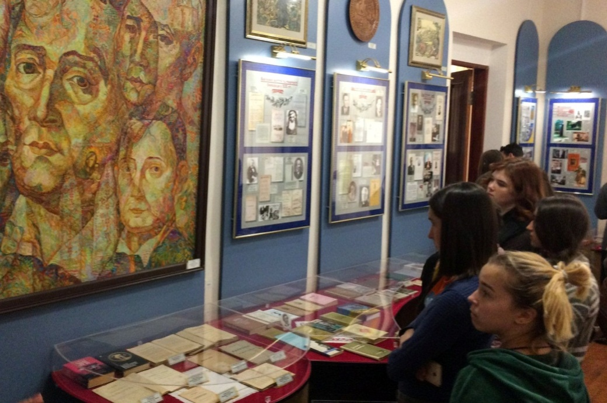
КУЛЬТУРОЛОГІЯ
МАГІСТЕРСЬКА ПРОГРАМА
«КУЛЬТУРОЛОГІЯ»
Теорія та історія культури
Європейська культура
Масова культура
Етнічна культура
Сучасна культура
Культурна антропологія
Візуальна культура
Культура і мова
Культура і комунікація
Гендер і культура

Slide 3
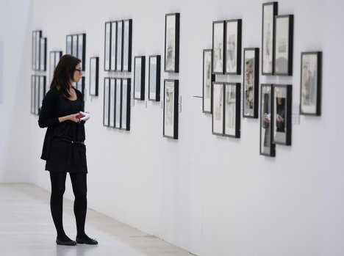
КУЛЬТУРОЛОГІЯ
МАГІСТЕРСЬКА ПРОГРАМА «КУЛЬТУРОЛОГІЯ»

Slide 4
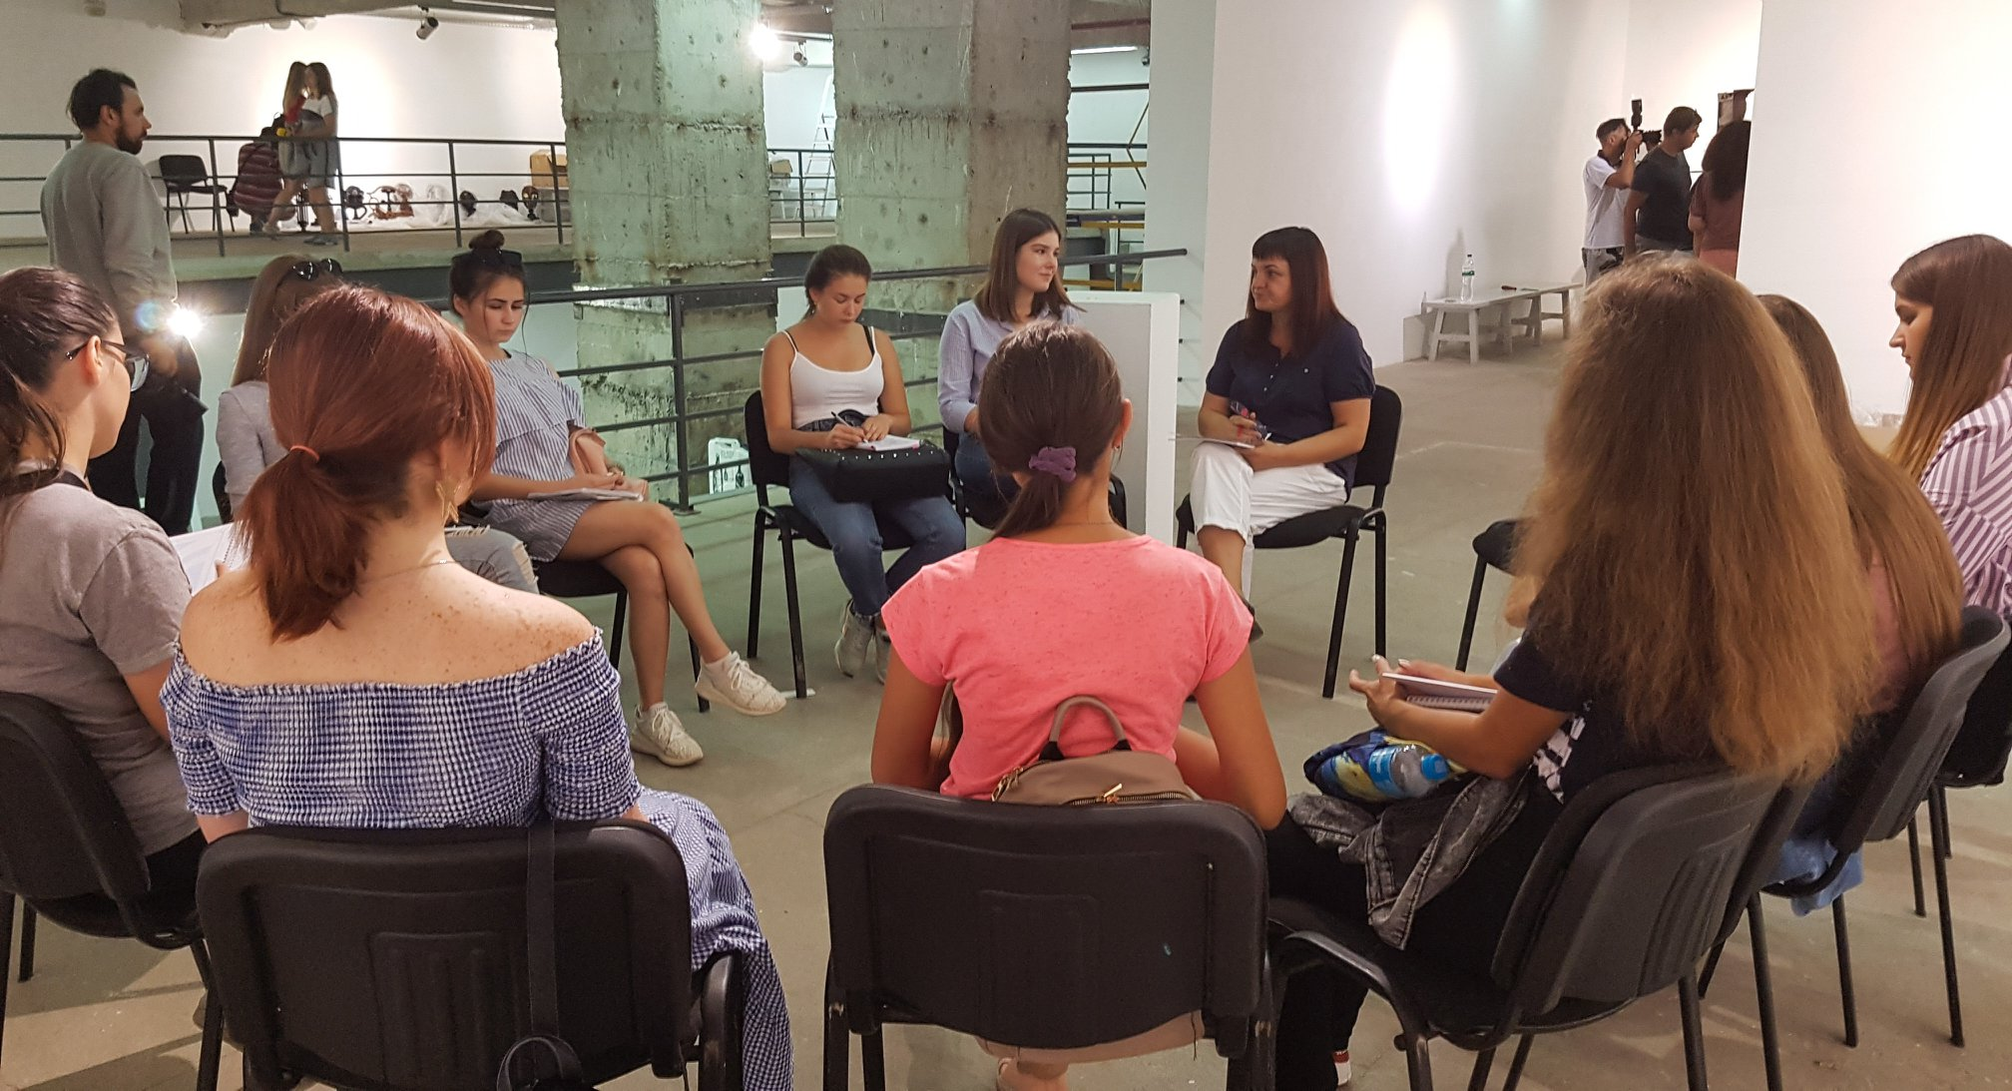
КУЛЬТУРОЛОГІЯ
МАГІСТЕРСЬКА ПРОГРАМА «Культурологія»
Майстер-класи в Центрі сучасного мистецтва «Єрмілов-центр»

Slide 5
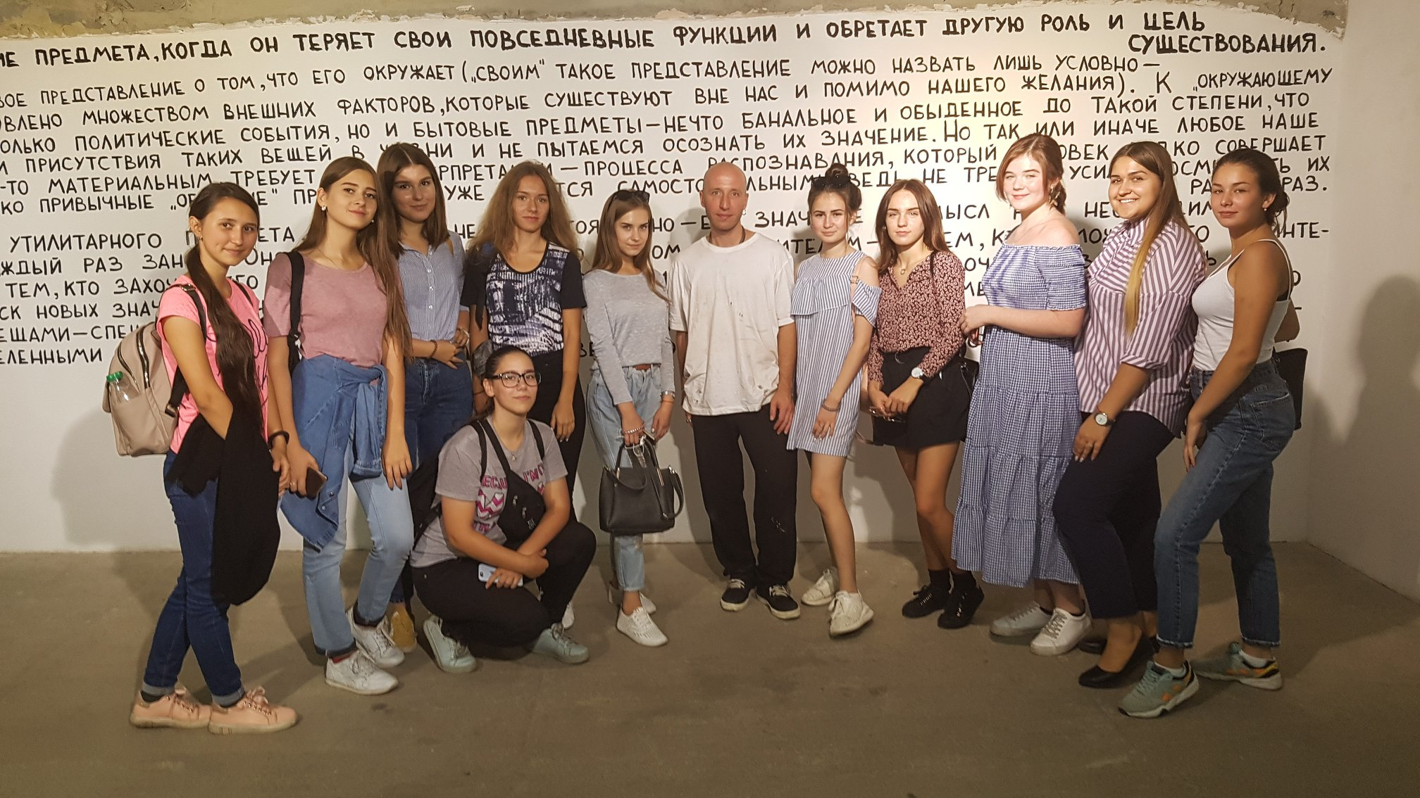
КУЛЬТУРОЛОГІЯ
МАГІСТЕРСЬКА ПРОГРАМА «КУЛЬТУРОЛОГІЯ»
Майстер-класи відомих художників

Slide 6
КУЛЬТУРОЛОГІЯ
Студенти будуть проходити практику в музеях, галереях, закладах культури і освіти (Харків), навчальних інституціях партнерів (Центральної і Східної Європи)

Slide 7
Культурологія
Оцінка єдиного вступного іспиту (іноземна мова)
(за шкалою від 100 до 200 балів)
Оцінка фахового вступного екзамену з КУЛЬТУРОЛОГІЇ
(за шкалою від 100 до 200 балів)
Оцінка єдиного вступного іспиту (ТЗНК)
(за шкалою від 100 до 200 балів)

Slide 8
Культурологія
мейл culture_science@karazin.ua
тел. (057)7075572 т. (050)9646887 (098)5208572
http://philosophy.karazin.ua/
Telegram-канал https://t.me/cultural_studies_in_karazin

